Slide 1

GUARDIÕES DA ESTRUTURA
EXPLORANDO as LINKED LIST EM PYTHON
SILAS SILVA

Slide 2
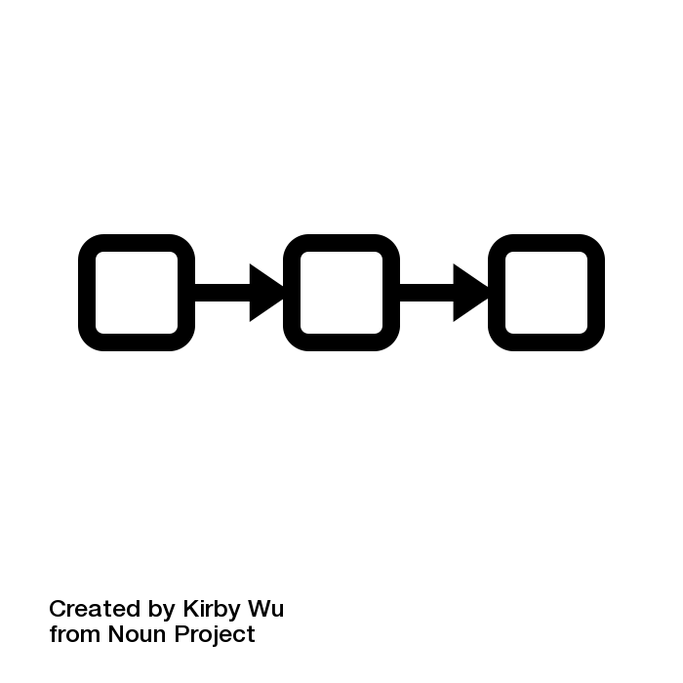

Trazendo à Luz
O Poder Oculto das Linked Lists
As linked lists são estruturas de dados essenciais na programação, oferecendo uma maneira flexível e eficaz de organizar e manipular informações. Neste ebook, vamos mergulhar no universo das linked lists, entendendo o que são e como funcionam de maneira simples e acessível para todos os desenvolvedores.

Slide 3
01
DEFINIÇÃO E UTILIDADE
Descubra como os nós são conectados e porque as linked lists são tão poderosas, oferecendo flexibilidade e eficiência na organização e manipulação de dados

Slide 4
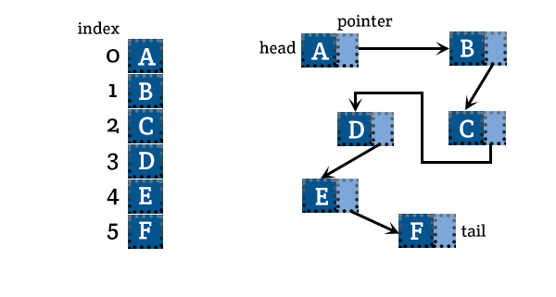
O que são as Linked Lists?
Uma linked list é uma coleção de elementos chamados de nós (Node), onde cada nó contém um valor (Data) e uma referência (Pointer) para o próximo nó na sequência. O primeiro elemento sempre se chama cabeçalho (Head), e o último elemento vai ser aquele que está apontando para o nulo (Null) ou como no exemplo tail. É como uma corrente, onde cada elo está ligado ao próximo através de um link. Diferentemente dos arrays onde os elementos são armazenados lado a lado na memória, em uma linked list, os nós podem estar dispersos na memória e são conectados por meio de referências.
Arrays Linked Lists

Slide 5
02
VANTAGENS
O poder das linked lists: eficiência, flexibilidade e economia de espaço.

Slide 6
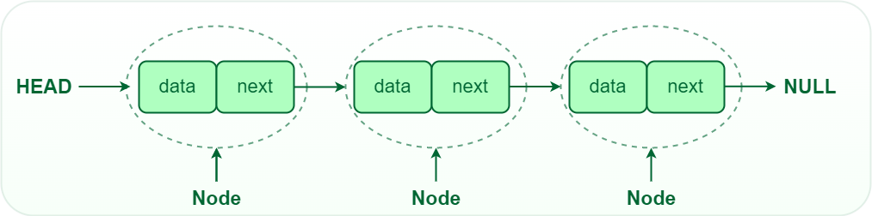
Por que usar as Linked Lists?
As linked lists oferecem algumas vantagens importantes sobre outras estruturas de dados, como arrays. Elas permitem inserções e remoções rápidas em qualquer posição da lista sem a necessidade de mover grandes blocos de dados na memória. Além disso, elas são dinâmicas e podem crescer ou encolher conforme necessário, sem desperdiçar espaço.

Slide 7
03
FUNCIONAMENTO
Entenda o funcionamento lógico de cada etapa de uma linked list

Slide 8
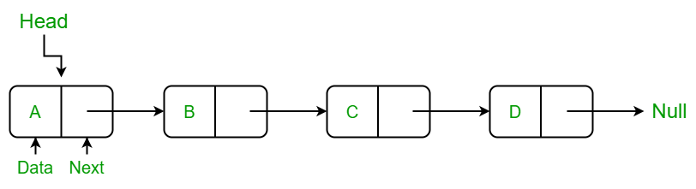
Como Funcionam as Linked Lists?
Cada nó em uma linked list possui dois componentes principais: um valor que armazena os dados e um link (ou referência) que aponta para o próximo nó na sequência. O último nó da lista aponta para um valor especial, geralmente NULL, indicando o fim da lista.

Slide 9
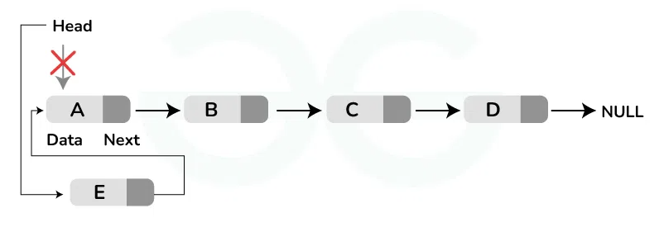
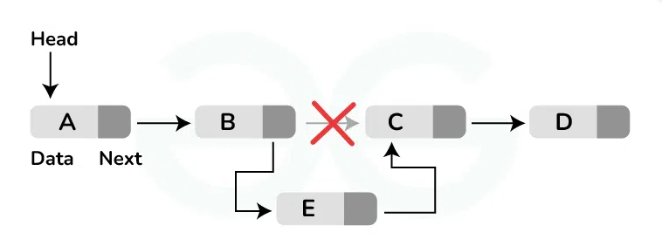
Adição de Nós
Adicionar um novo Head ou Cabeçalho’
Crie o nó com seu valor
Aponte para o antigo Head
Veja o exemplo abaixo
Adicionar entre dois valores já existentes
Percorrer a lista até a posição que desejamos
Crie o nó e aponte o ponteiro para ponto seguinte da inserção
Aponte o anterior para o novo nó que você inseriu.
Veja o exemplo abaixo.

Slide 10
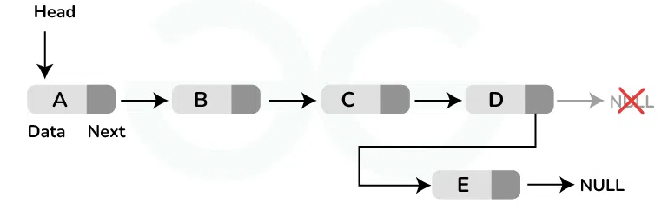
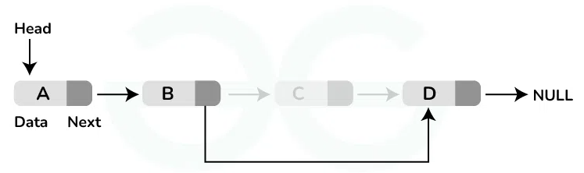

Adição e Exclusão Nós
Adicionar no final da lista
Percorrer até o final da lista (onde o nó aponta para o null)
Criar o novo nó
Apontar o ponteiro do nó anterior para o novo nó
Apontar o novo nó para o null para ser o último elemento
Veja o exemplo abaixo
Excluir um nó
Percorra a lista até a posição que você deseja excluir
Aponte o anterior para o próximo nó depois do que você vai excluir
O Garbage Collector (aplicativo nativo de todo dispositivo que remove o lixo da memória) irá limpar esse nó que não tem nenhum nó apontando para ele.
Veja o exemplo abaixo

Slide 11
04
IMPLEMENTAÇÃO EM PYTHON
Mergulharemos na implementação prática de linked lists, vamos explorar como essa operação é realizada, passo a passo, destacando a lógica por trás dela e sua importância.

Slide 12
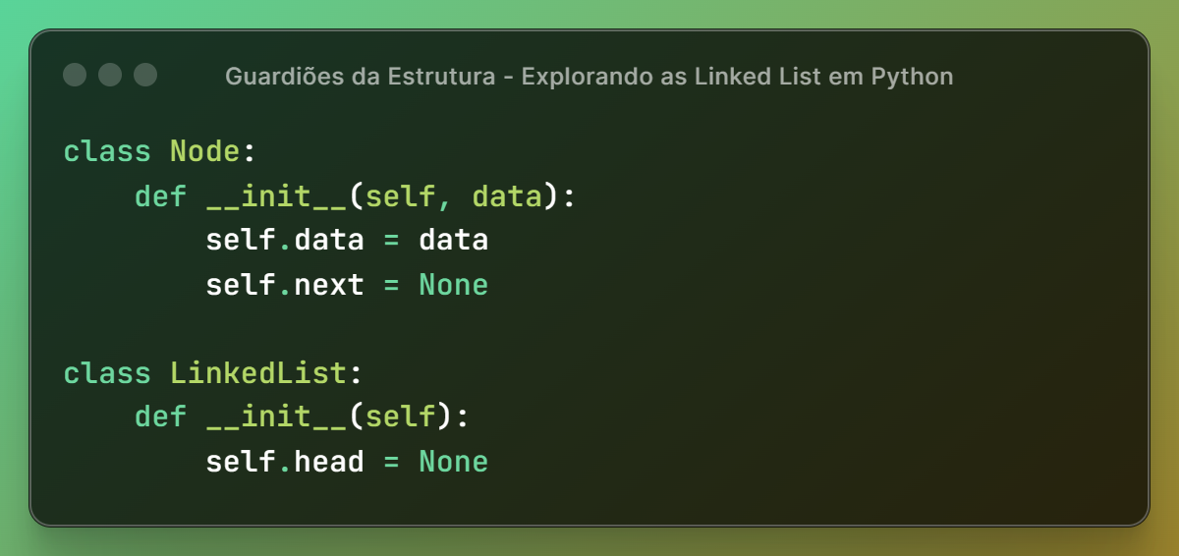

Classes e Método
Começamos definindo duas classes, Node e LinkedList
Logo após definirmos as classes Node e LinkedList, chamamos um método de construtor de classe, vamos analisar ele passo a passo
init : Método especial de Python, conhecido como método construtor
self: Se refere ao primeiro argumento do método, ou seja, ele mesmo (pode ser nomeado de outras formas, mas é recomendável seguir esse padrão).
data: Onde vai ser armazenado os valores que vamos definir.
self.data = data: Atribuição do valor armazenado em data, ou seja, para inserir um valor ao nó eu vou atribuir o valor ao campo data.
self.next = None: Definimos com None para indicar que inicialmente ele não tem um próximo na lista
self.head = None: Para indicar que, quando uma nova lista é criada, ela está vazia e não tem nenhum nó.

Slide 13
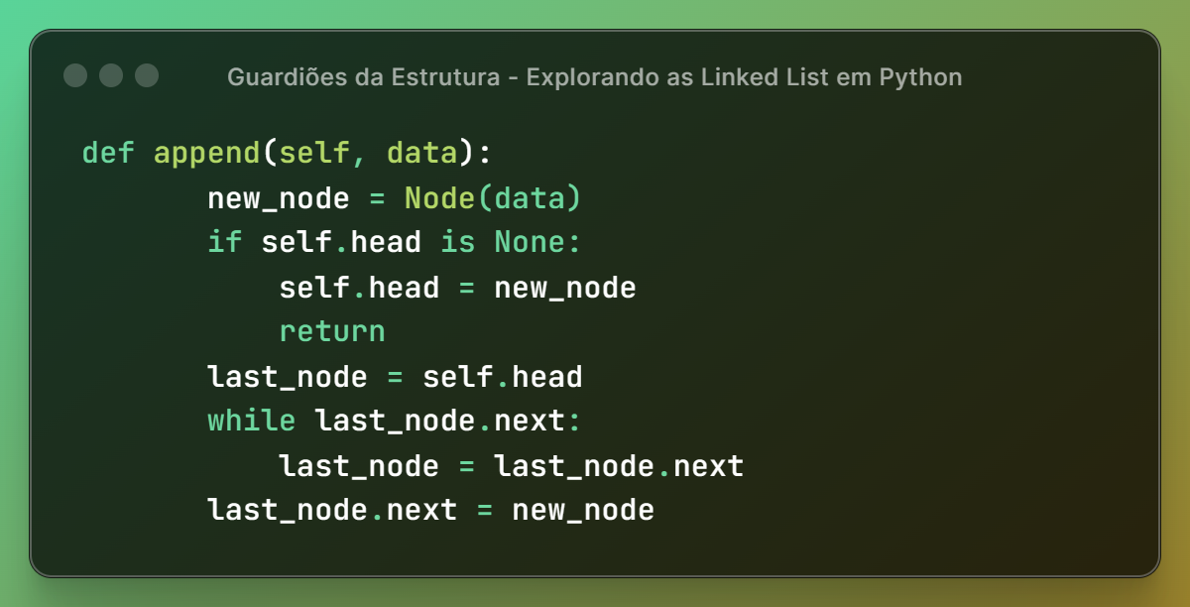
Método e Condição
append: Método para inserir um novo elemento no final da lista e se ela estiver vazia o novo nó se torna o Head.
new_node = Node(data): Criamos um novo usando a classe Node e passando o valor de data.
if self.head is None: Condição que verifica se a lista está vazia, ou seja, se head é none, se sim ele irá executar a linha seguinte “self.head = new_node” que atribui o new_node como novo head, então finaliza com o “return”
last_node = self.head: Se a lista não estiver na condição anterior (de estar vazia), vamos percorrer a lista até o último nó, começando pelo head.
while last_node.next: Condição de loop que percorre até chegar no ultimo nó que terá o next como none.
last_node = last_node.next: Atualizamos o last_node para apontar pro próximo nó da lista até encontrar o ultimo.
last_node.next = new_node: Fora do loop, adicionamos o ultimo nó e definimos que ele é um novo nó conectado no final da lista.

Slide 14
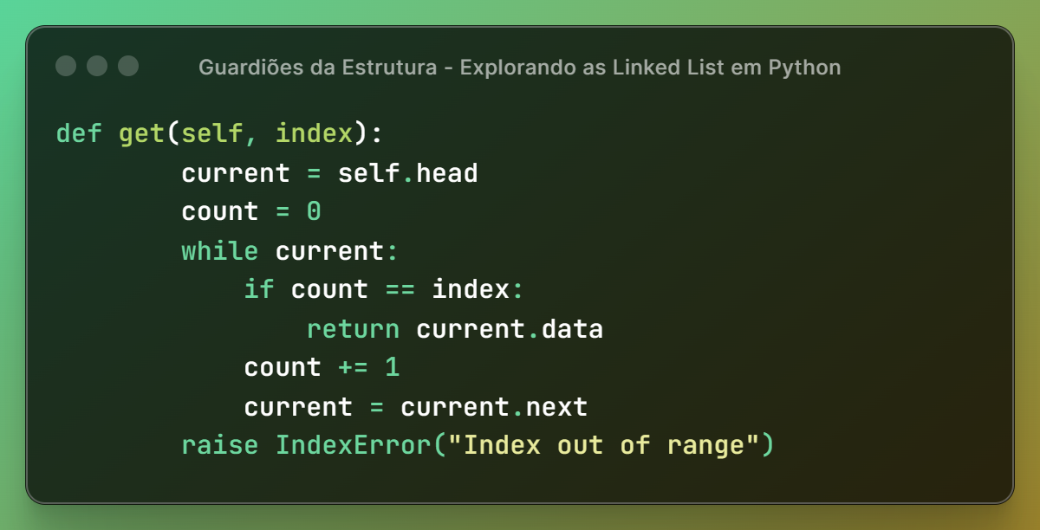
Método e Condição
def get(self, index): DENTRO DA CLASSE LINKEDLIST definimos o método get o parâmetro index que representa a posição do elemento que desejamos obter na lista.
current = self.head: Definimos que o current seja igual ao head (para usar na condição seguinte)
count = 0: Iniciamos um contador para rastrear a posição atual enquanto percorremos a lista, o 0 é a primeira posição
Condição while completa: Enquanto meu current NÃO for None e meu COUNT for igual ao meu INDEX retornaremos o valor armazenado em data. SE NÃO adicione ao count para passar pro próximo nó e atualize o current com current.next para continuar percorrendo.
raise IndexError(“Index out of range”): O raise é uma exceção que se chegar ao final do loop sem encontrar a posição desejada, ele vai mostrar essa mensagem de índice fora do intervalo ou seja, inválido na lista)

Slide 15
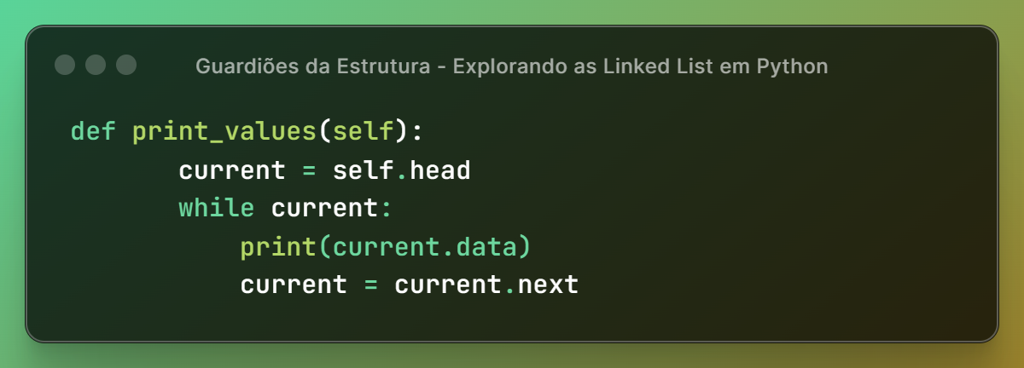
Função
def print_values(self): Criamos uma função chamada print_values que faz parte da classe LinkedList e recebe self
current = self.head: atribuímos a referência do head para o current, para percorrer a lista desde o primeiro nó.
Estrutura while: Enquanto houver nós (ou seja, current não for None), imprima o valor de data do nó atual (print (current.data)) e atualize o current para o próximo nó (current = current.next) e repita até current ser None.
Essa estrutura irá imprimir todos os valores de todos os nós

Slide 16
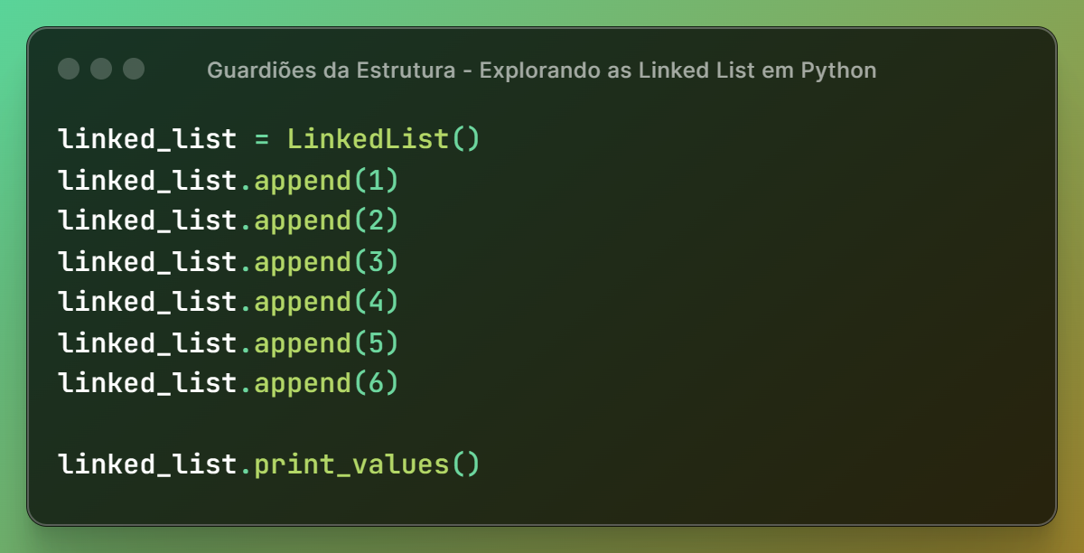
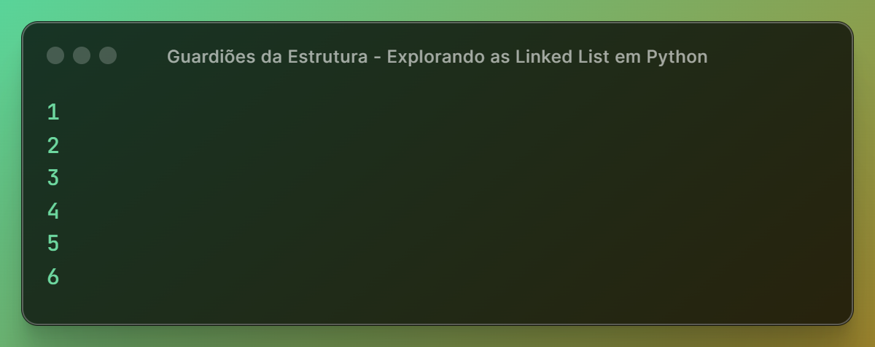
Adicionando itens
Linked_list = LinkedList(): Criando uma nova variável que armazena uma instância da classe LinkedList
Linked_list.append(1): Adiciona o número 1 a lista. E assim sucessivamente com os outros valores
Linked_list.print_values(): Irá chamar a função print_values para imprimir todos os valores dos nós na tela.
A saída será a seguinte:

Slide 17
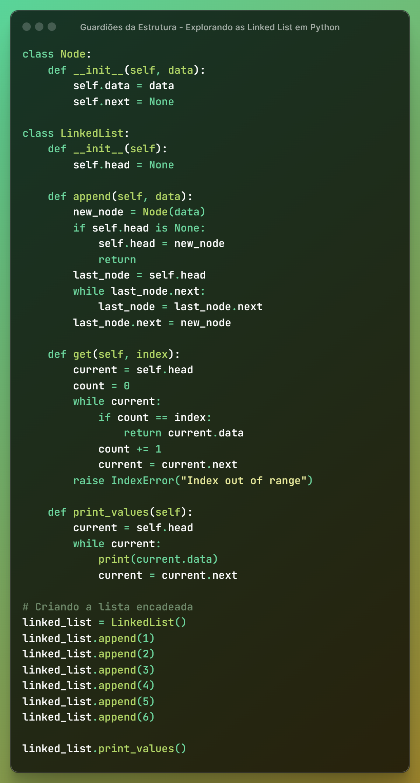
Estrutura completa
Sendo assim, a estrutura completa ficará dessa forma

Slide 18
05
EXEMPLOS
Vejamos exemplos de sua aplicação no mundo real e como hoje elas já fazem parte do nosso dia a dia.

Slide 19
Dia a Dia
No nosso cotidiano temos vários exemplos de uso de Linked List, vejamos alguns deles funcionam.
Aplicativos de Mídia Social: Muitos aplicativos de mídia social, como Facebook, Twitter e LinkedIn, usam linked lists para implementar feeds de notícias ou timelines. Cada postagem ou tweet é um nó na lista, e o feed é construído navegando pela lista a partir do nó mais recente.
Filas de Impressão: Em sistemas operacionais que suportam impressão em rede, as tarefas de impressão são frequentemente gerenciadas usando uma fila. Essa fila pode ser implementada como uma linked list, onde cada tarefa de impressão é um nó na lista e as tarefas são processadas em ordem.
Navegadores da Web: Os navegadores da web usam históricos de navegação para permitir que os usuários retornem a páginas visitadas anteriormente. Esses históricos podem ser implementados usando linked lists, onde cada página visitada é um nó na lista.

Slide 20
06
CONCLUSÃO
Esperamos que esse conteúdo tenha lhe ajudado na sua trajetória intergaláctica

Slide 21

Conclusão
Neste eBook, exploramos os conceitos básicos das linked lists, incluindo sua definição, estrutura e operações principais, como inserção, remoção e busca de elementos.
Aprendemos como as linked lists oferecem flexibilidade e eficiência na manipulação de dados, especialmente em cenários que exigem inserções e remoções frequentes.
Vimos também sua implementação em Python e funcionamento de cada linha de código.
Obrigado por ler e boa sorte em suas aventuras de programação!"

Slide 22


Agradecimentos
Esse ebook foi construído com auxílio de IA, diagramado e validado por desenvolvedores, confira o projeto completo no meu GitHub
Esse conteúdo foi gerado com fins didáticos porém todos os códigos foram revisados, caso encontre algum erro ou sugestão de melhoria, entre em contato que iremos atualizar/melhorar ☺.
https://github.com/silaslva/ebook-Guardioes-da-Estrutura
Autor
Silas Silva
GitHub
https://github.com/silaslva

